Slide 1

12.4 机械能与内能的相互转化

Slide 2
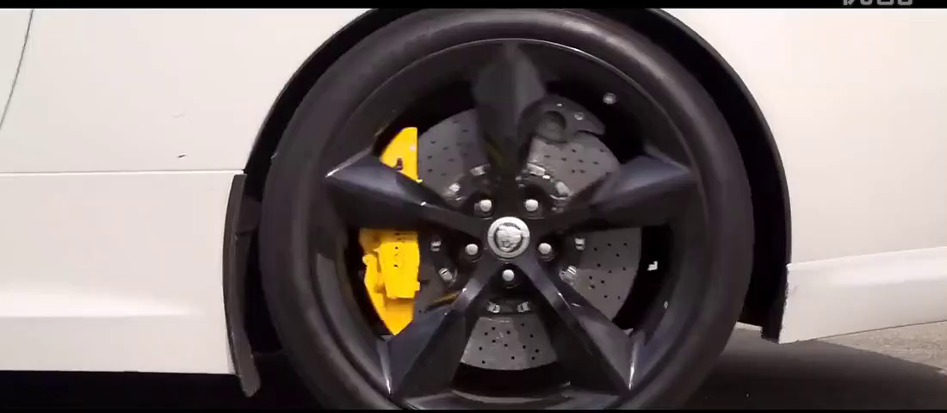
问题一：为什么汽车紧急刹车时，轮胎温度会升高呢？

Slide 3
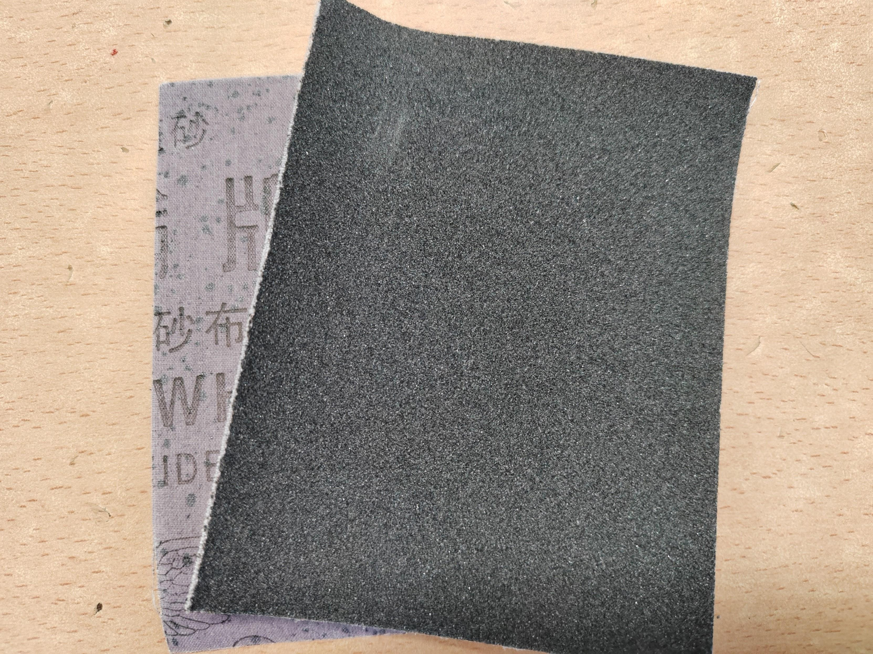
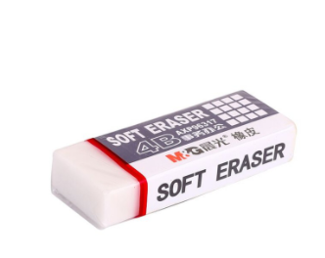
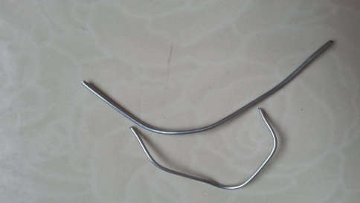
活动一：改变物体的内能
做一做：尝试用以下器材改变物体的内能。
铁丝
砂纸
橡皮擦

Slide 4
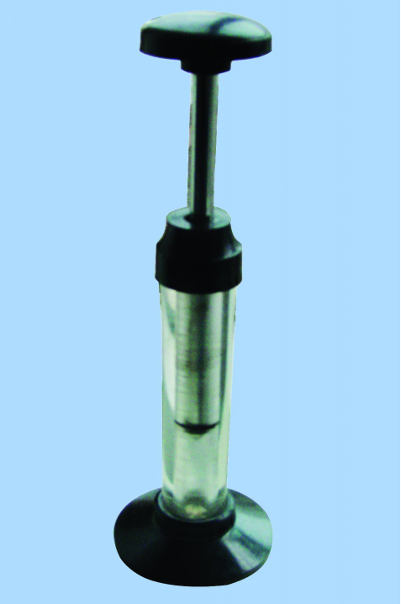
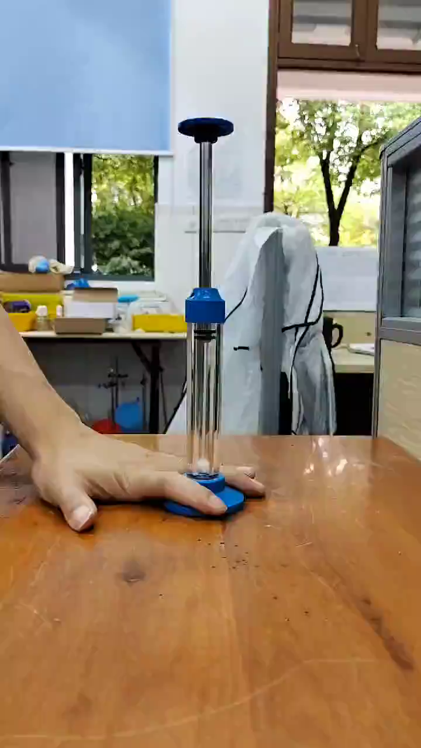
活动二：观察空气压缩引火现象
F
一小团棉花

Slide 5
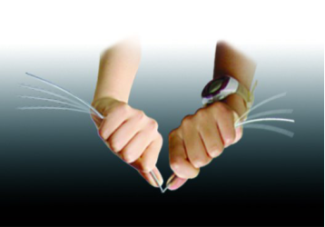
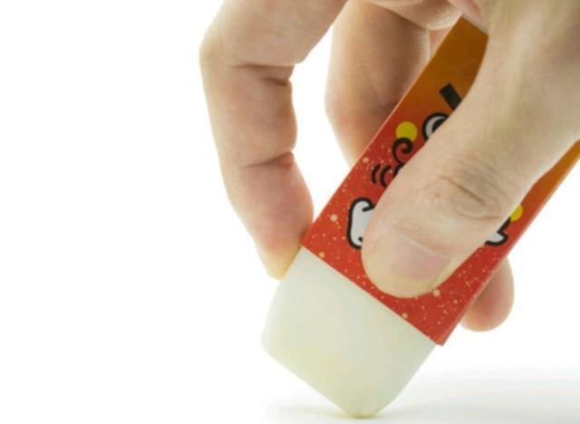
一、做功——改变物体内能的另一种方式
弯折铁丝，铁丝温度升高，内能增大
摩擦橡皮，橡皮温度升高，内能增大
压缩空气，空气温度升高，内能增大

Slide 6
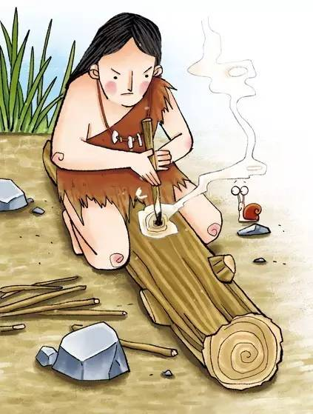

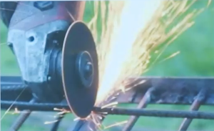
议一议：生活中还有哪些通过做功增大物体内能的实例呢？
搓手取暖
砂轮打磨
钻木取火

Slide 7
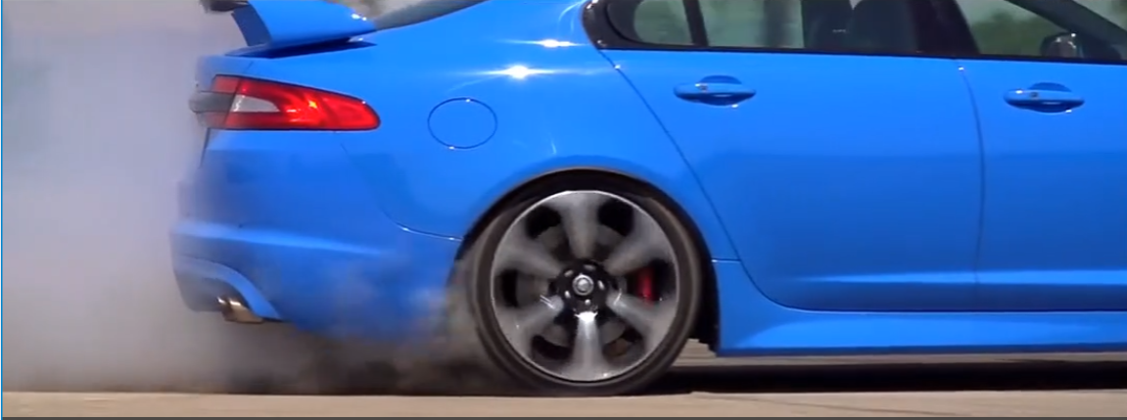
解释：为什么汽车紧急刹车时，轮胎温度会升高呢？

Slide 8

问题二：如何将内能转化为机械能？
活动三：观察点火爆炸现象

Slide 9
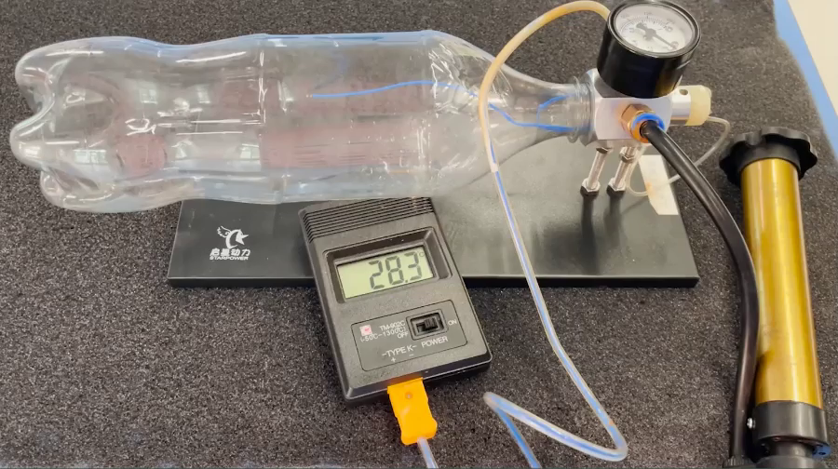
观察气体做功

Slide 10
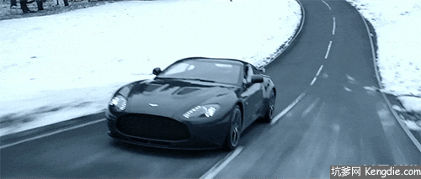
问题三：将内能转化成机械能在生产生活中有哪些应用？
二、热机——利用燃料燃烧产生的高温高压燃气的内能转化成机械能工作的装置
小组讨论
需要解决哪些问题？

Slide 11
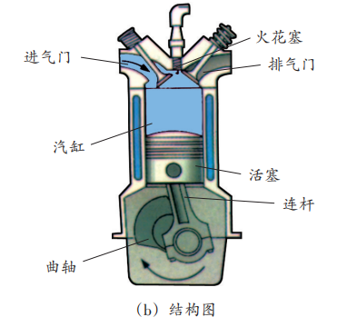
活动四：建构汽油机模型
小组合作
任务1.对照模型看结构
任务2.看课本互相说过程

Slide 12
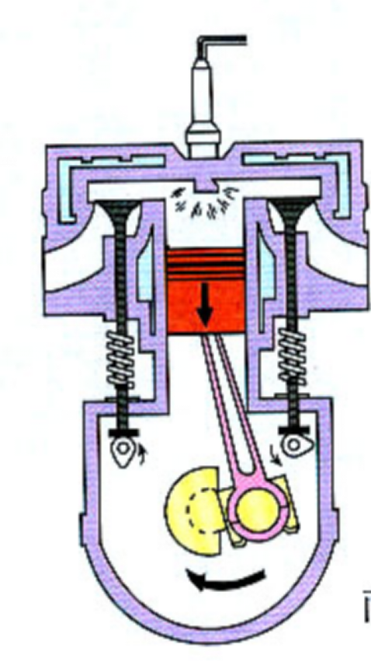
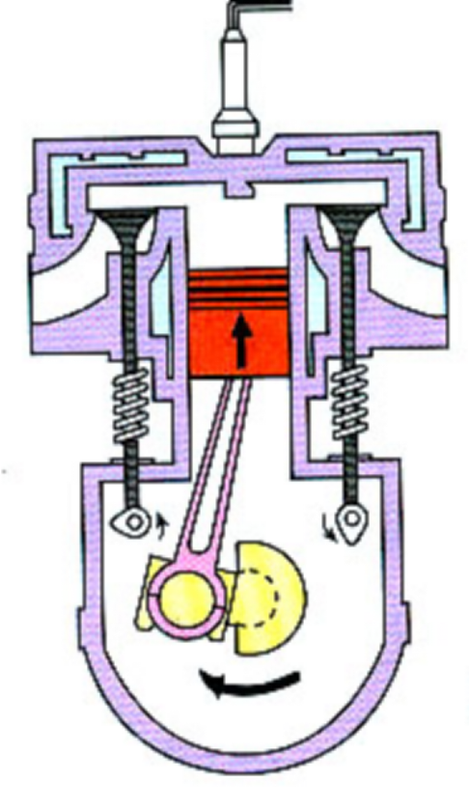
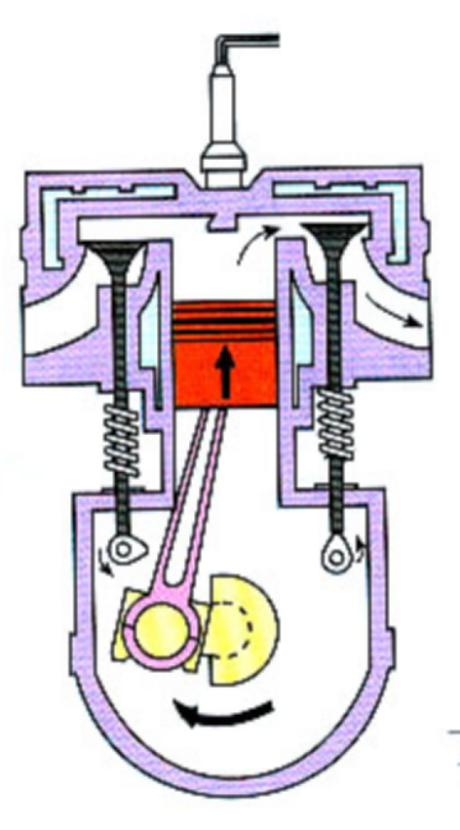
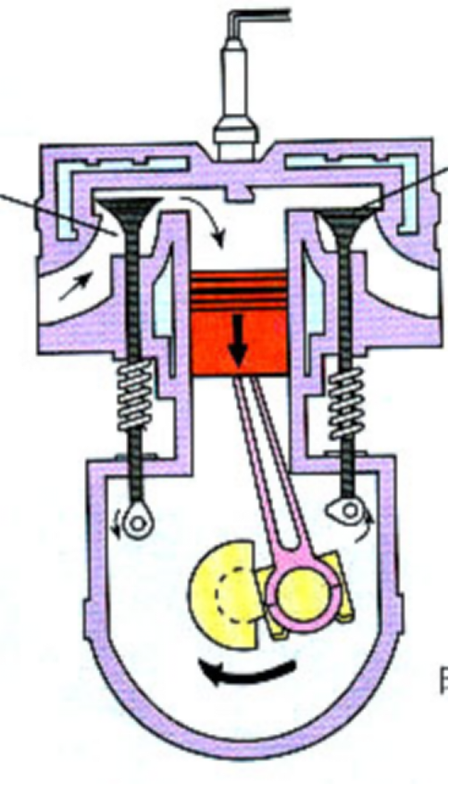

Slide 13
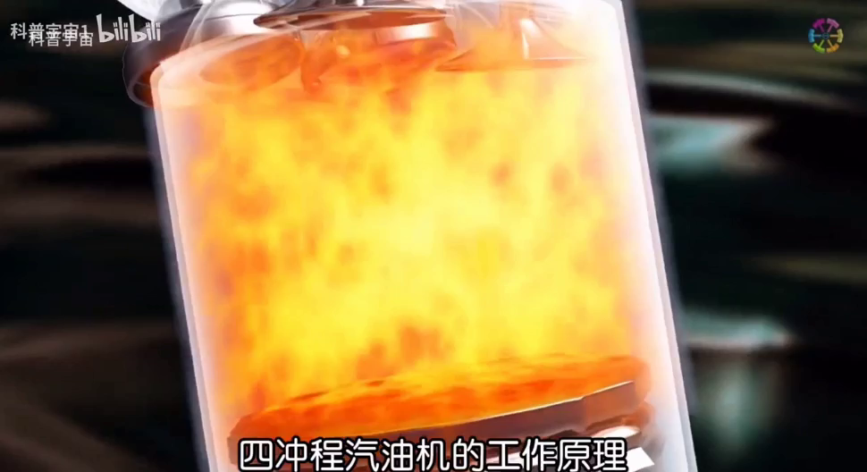

Slide 14
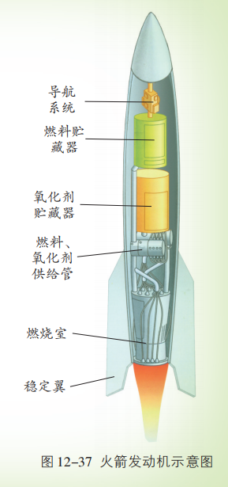
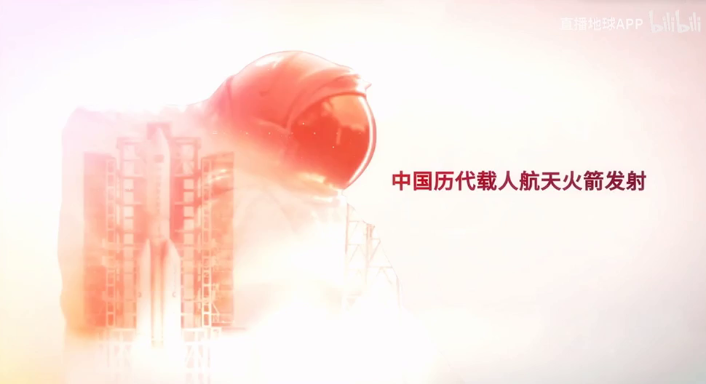
问题四：有没有功率更大、动力更强的发动机？

Slide 15
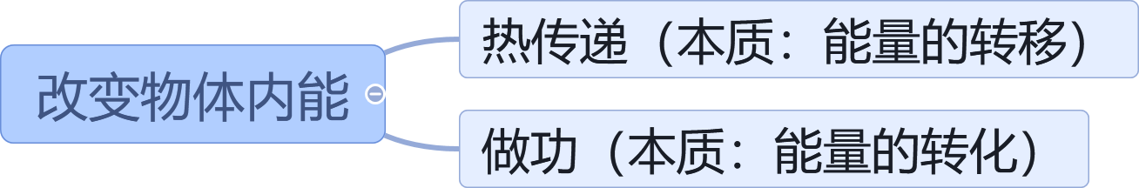
课堂小结
一、
二、热机——利用燃料燃烧产生的高温高压燃气的内能转化成机械能工作的装置
汽油机一个工作循环：对外做功1次，活塞往复2次，曲轴转动2圈，4个冲程。
机械能 内能

